Slide 1
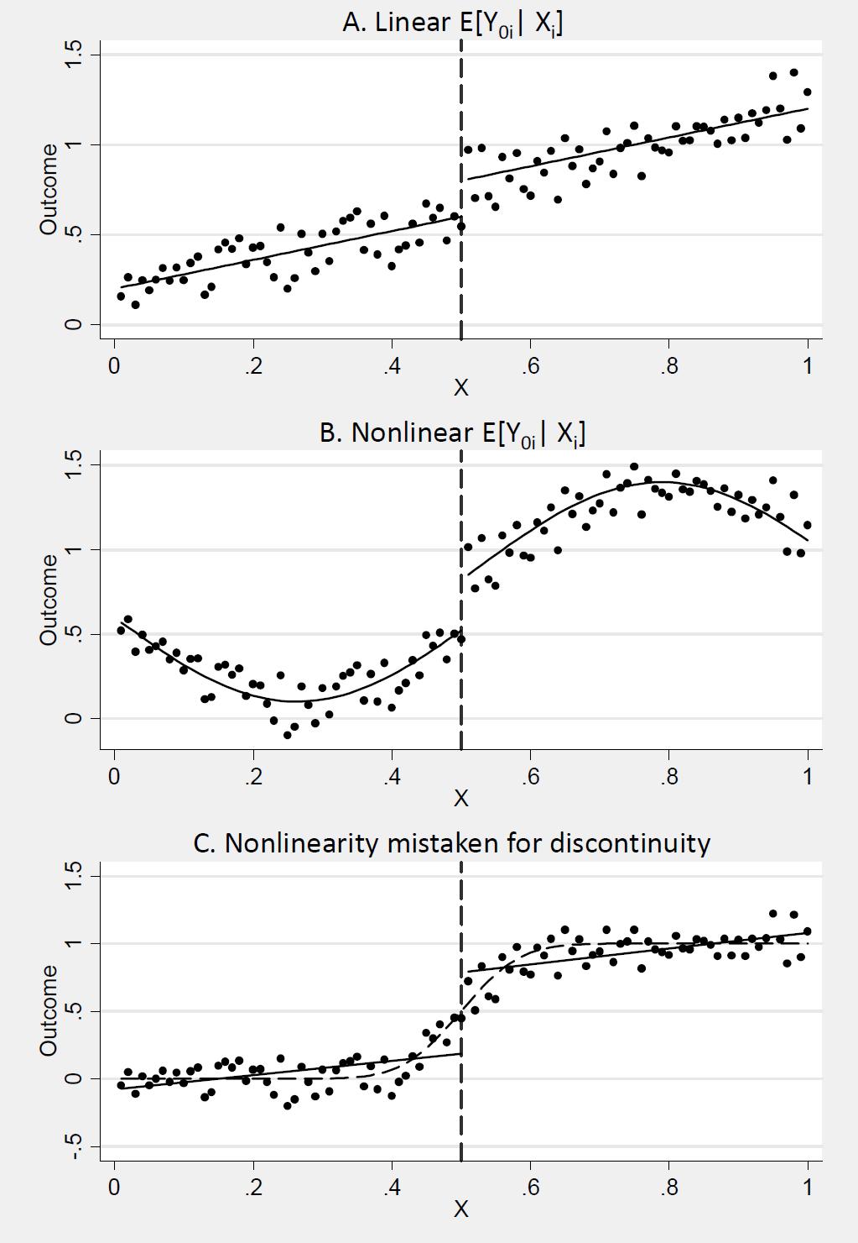
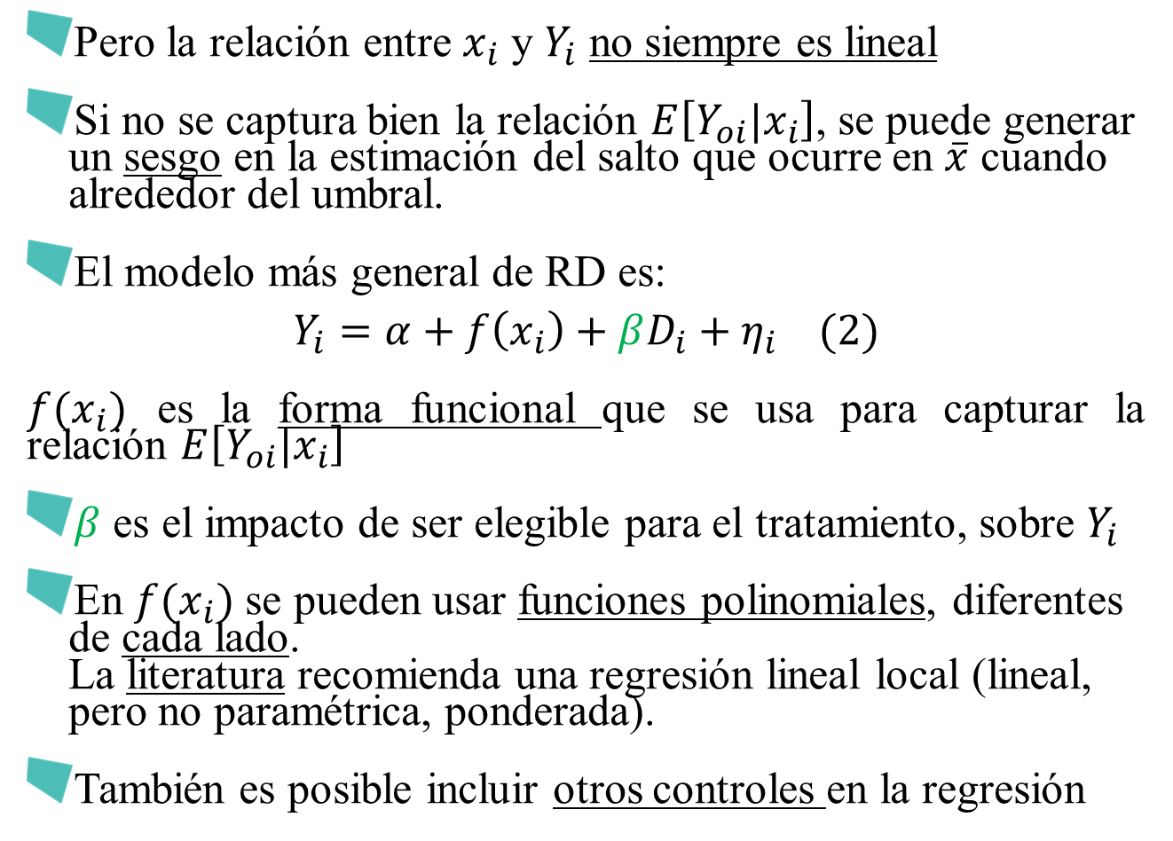
Estimación no Lineal de la Regresión Discontinua
Pero la relación entre $x_{i}$ y $Y_{i}$ no siempre es lineal
Si no se captura bien la relación $E\left[Y_{oi}|x_{i}\right]$, se puede generar un sesgo en la estimación del salto que ocurre en $\overline{x}$ cuando alrededor del umbral.
El modelo más general de RD es:
$$Y_{i}=α+f\left(x_{i}\right)+βD_{i}+η_{i} (2)$$
$f(x_{i})$ es la forma funcional que se usa para capturar la relación $E\left[Y_{oi}|x_{i}\right]$
$β$ es el impacto de ser elegible para el tratamiento, sobre $Y_{i}$
En $f(x_{i})$ se pueden usar funciones polinomiales, diferentes de cada lado. La literatura recomienda una regresión lineal local (lineal, pero no paramétrica, ponderada).
También es posible incluir otros controles en la regresión

Slide 2
Robustez y Verificación de los Supuestos de la Regresión Discontinua
Verificación de las condiciones para la aplicación de la RD
Ausencia de otros Programas que comparten el mismo índice y umbral de elegibilidad
Aparte de su tratamiento, ¿existe algún otro programa o cualquier cosa que afecte solamente a los que están a un lado del umbral?
Verificación de los supuestos de la RD:
No manipulación (no agrupamiento en la distribución del índice de elegibilidad)
Continuidad en variables predeterminadas, alrededor del umbral
Pruebas Típicas de Robustez:
Robustez a cambios en el ancho de banda aplicado
Robustez a cambios en la forma funcional

Slide 3
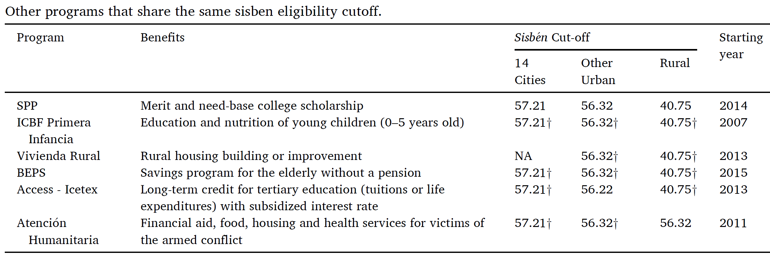
Verificación de los Supuestos de la Regresión Discontinua: 1) Ausencia de otros Programas con mismo Umbral
Ausencia de otros Programas con mismo Umbral
Ejemplo: Laajaj, R., Moya, A., & Sánchez, F. (2022). Equality of opportunity and human capital accumulation: Motivational effect of a nationwide scholarship in Colombia. Journal of Development Economics, 154, 102754.
Como alternativa, usamos el método de Diferencias-en-Discontinuidades

Slide 4
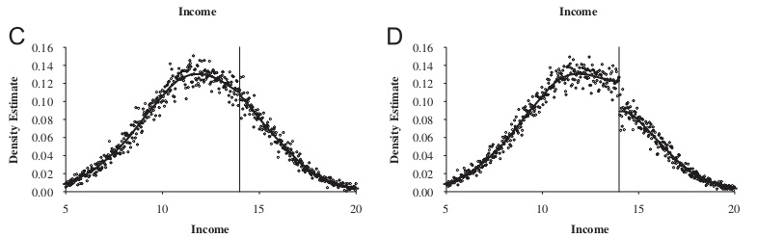
Las Pruebas de Verificación de los Supuestos de la Regresión Discontinua: 1) La no manipulación
Existe evidencia de manipulación cuando se observa un agrupamiento en la distribución del índice de elegibilidad alrededor del umbral.
Por ejemplo, en un programa de ayuda social. Si los individuos con más conexiones y que parecen no ser elegibles (por muy poco) consiguen que se modifique su índice de elegibilidad.
La prueba más común es la de McCrary (2008) McCrary, Justin. 2008. “Manipulation of the Running Variable in the Regression Discontinuity Design: A Design Test.” Journal of Econometrics 142: 698–714.
En el caso del Sisbén, muchos contestan para parecer más pobres. ¿Afecta esto la posibilidad de usarlo como índice de elegibilidad para una RD?

Slide 5
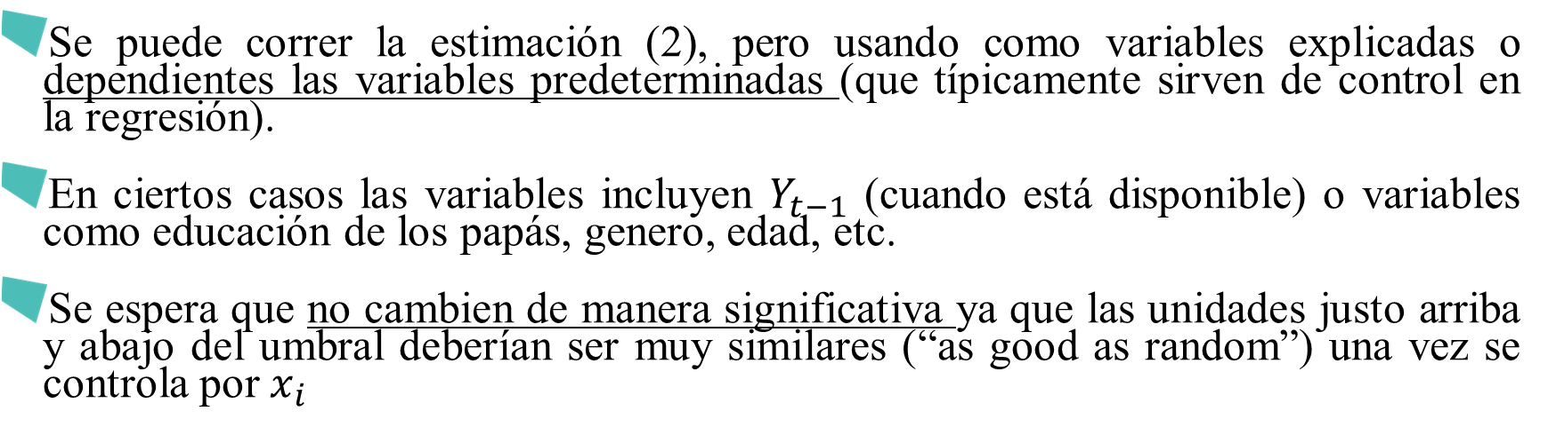
Las Pruebas de Verificación de la RD: 2) La continuidad en las variables predeterminadas
Se puede correr la estimación (2), pero usando como variables explicadas o dependientes las variables predeterminadas (que típicamente sirven de control en la regresión).
En ciertos casos las variables incluyen $Y_{t−1}$ (cuando está disponible) o variables como educación de los papás, genero, edad, etc.
Se espera que no cambien de manera significativa ya que las unidades justo arriba y abajo del umbral deberían ser muy similares (“as good as random”) una vez se controla por $x_{i}$

Slide 6
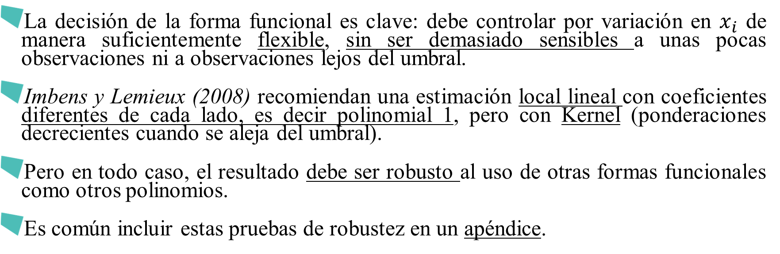
Pruebas Típicas de Robustez (1): Robustez a Cambios en la Forma Funcional
La decisión de la forma funcional es clave: debe controlar por variación en $x_{i}$ de manera suficientemente flexible, sin ser demasiado sensibles a unas pocas observaciones ni a observaciones lejos del umbral.
Imbens y Lemieux (2008) recomiendan una estimación local lineal con coeficientes diferentes de cada lado, es decir polinomial 1, pero con Kernel (ponderaciones decrecientes cuando se aleja del umbral).
Pero en todo caso, el resultado debe ser robusto al uso de otras formas funcionales como otros polinomios.
Es común incluir estas pruebas de robustez en un apéndice.

Slide 7
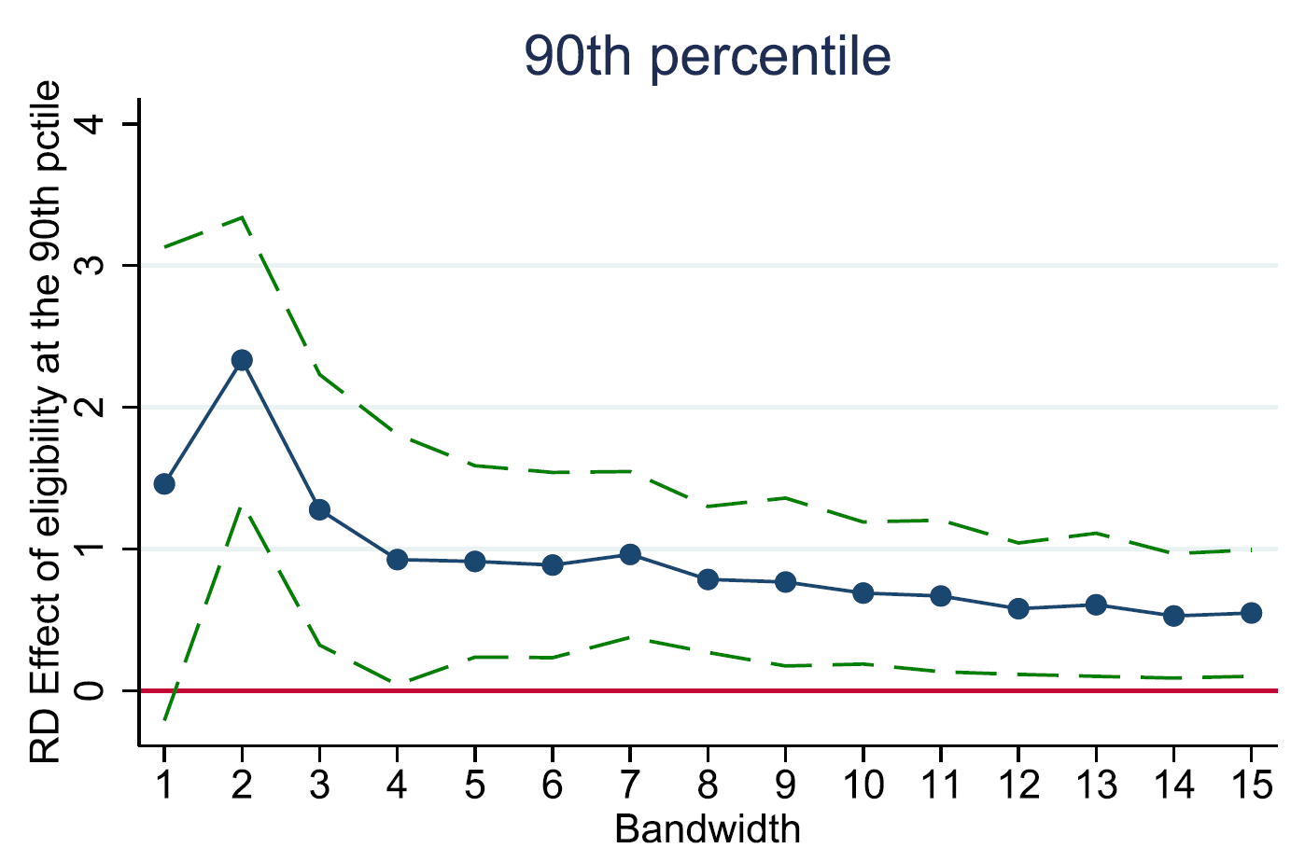
Pruebas Típicas de Robustez (2): Robustez a Cambios en el Ancho de Banda
Típicamente cuando se estima la ecuación (2), se restringen los datos a un ancho de banda (un rango dentro de los valores del índice de elegibilidad alrededor del umbral).
Existen métodos, como Calonico et al. (2014), que proponen un ancho de banda optimo aplicando un arbitraje entre sesgo (si es muy grande) y ruido (si es muy pequeño).
Pero el resultado debe ser robusto a cambios en el ancho de banda elegido
Ejemplo de gráfica, replicando la estimación principal con varios anchos de banda:
Laajaj et al. (2021)

